Slide 1
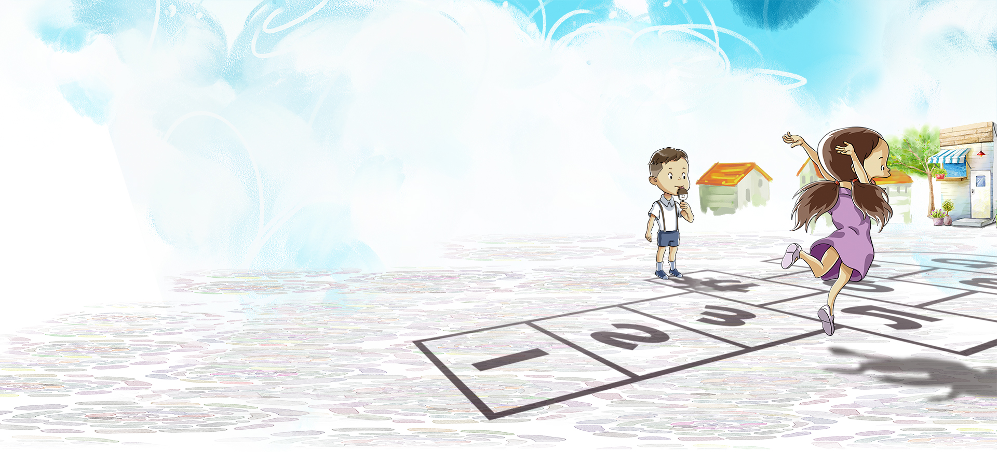
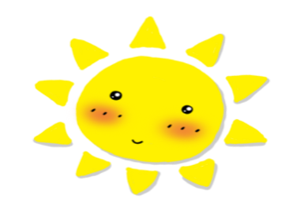

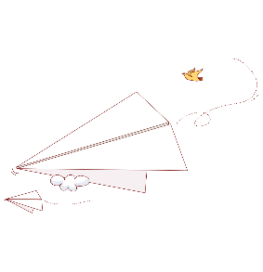
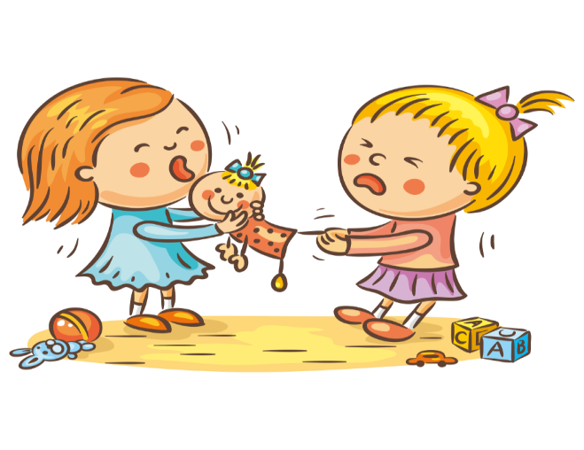
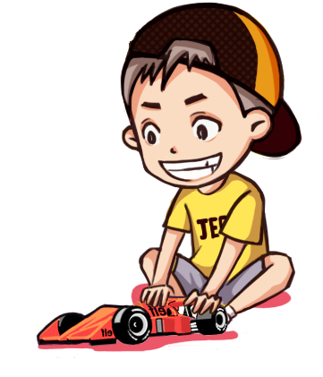
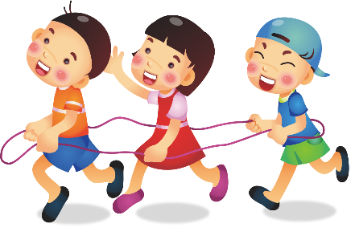
Luyện từ và câu
Dấu hai chấm

Slide 2




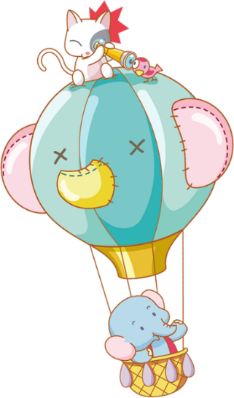


Khởi động

Slide 3




Rung chuông vàng
Trong các từ ngữ sau, từ nào
thể hiện lòng nhân hậu,
tình cảm yêu thương đồng loại.
Câu 1
1
2
3
5
6
8
9
10
chăm chỉ, hào hiệp
4
7
A
thương mến, yêu quý
B
Hết giờ
c
siêng năng, lười biếng
D
chăm chỉ, lười biếng

Slide 4
Rung chuông vàng
Trong các từ ngữ sau, từ nào
trái nghĩa với yêu thương.
Câu 2
9
10
dũng cảm, hào hiệp
8
1
6
3
4
5
7
2
A
độc ác, tàn bạo
Hết giờ
B
c
che chở, yêu quý
c
che chở, ghét bỏ

Slide 5
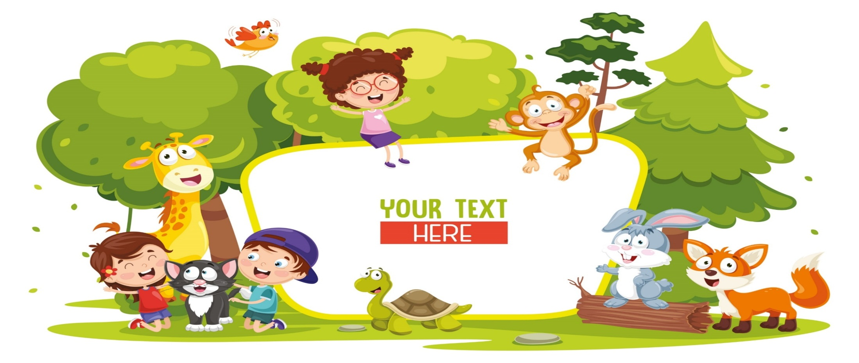
KHÁM PHÁ

Slide 6

I. NHẬN XÉT
Trong các câu văn, câu thơ sau đây, dấu hai chấm có tác dụng gì?
a. Chủ tịch Hồ Chí Minh nói: “Tôi chỉ có một sự ham muốn, ham muốn tột bậc, là làm sao cho nước ta hoàn toàn độc lập, dân ta được hoàn toàn tự do, đồng bào ai cũng có cơm ăn, áo mặc, ai cũng được học hành.” Nguyện vọng đó chi phối mọi ý nghĩ và hành động trong suốt cuộc đời của Người.
Theo Trường Chinh
b. Tôi xòe cả hai càng ra, bảo Nhà Trò:
- Em đừng sợ. Hãy trở về cùng với tôi đây.
Tô Hoài
c. Bà thương không muốn bán
Bèn thả vào trong chum.
Rồi bà lại đi làm
Đến khi về thấy lạ:
Sân nhà sao sạch quá
Đàn lợn đã được ăn
Cơm nước nấu tinh tươm
Vườn rau tươi sạch cỏ.
Phan Thị Thanh Nhàn

Slide 7
Tác dụng của dấu hai chấm Câu có dấu hai chấm | Báo hiệu bộ phận đứng sau là lời giải thích cho bộ phận đứng trước | Báo hiệu bộ phận đứng sau là lời nói của nhân vật ( Dùng phối hợp với dấu ngoặc kép) | Báo hiệu bộ phận đứng sau là lời nói của nhân vật ( Dùng phối hợp với dấu gạch đầu dòng)
a. Chủ tịch Hồ Chí Minh nói: “Tôi chỉ có một sự ham muốn, ham muốn tột bậc, là làm sao cho nước ta hoàn toàn độc lập, dân ta được hoàn toàn tự do, đồng bào ai cũng có cơm ăn, áo mặc, ai cũng được học hành.”
b. Tôi xòe cả hai càng ra, bảo Nhà Trò : - Em đừng sợ. Hãy trở về cùng với tôi đây.
c. Bà thương không muốn bán Bèn thả vào trong chum. Rồi bà lại đi làm Đến khi về thấy lạ : Sân nhà sao sạch quá Đàn lợn đã được ăn Cơm nước nấu tinh tươm Vườn rau tươi sạch cỏ.
X
X
X

Slide 8


II. GHI NHỚ:
1. Dấu hai chấm báo hiệu bộ phận câu đứng sau nó là lời nói của một nhân vật hoặc là lời giải thích cho bộ phận đứng trước.
2. Khi báo hiệu lời nói của nhân vật, dấu hai chấm được dùng phối hợp với dấu ngoặc kép hay dấu gạch đầu dòng.

Slide 9
LUYỆN TẬP

Slide 10
III. LUYỆN TẬP
1. Trong các câu sau, mỗi dấu hai chấm có tác dụng gì?
a. Tôi thở dài:
- Còn đứa bị điểm không, nó tả thế nào?
- Nó không tả, không viết gì hết. Nó nộp giấy trắng cho cô. Hôm trả bài, cô giận lắm. Cô hỏi: “Sao trò không chịu làm bài?”
Theo NGUYỄN QUANG SÁNG
b. Dưới tầm cánh chú chuồn chuồn bây giờ là luỹ tre xanh rì rào trong gió, là bờ ao với những khóm khoai nước rung rinh. Rồi những cảnh tuyệt đẹp của đất nước hiện ra: cánh đồng với những đàn trâu thung thăng gặm cỏ; dòng sông với những đoàn thuyền ngược xuôi.
Theo NGUYỄN THẾ HỘI

Slide 11
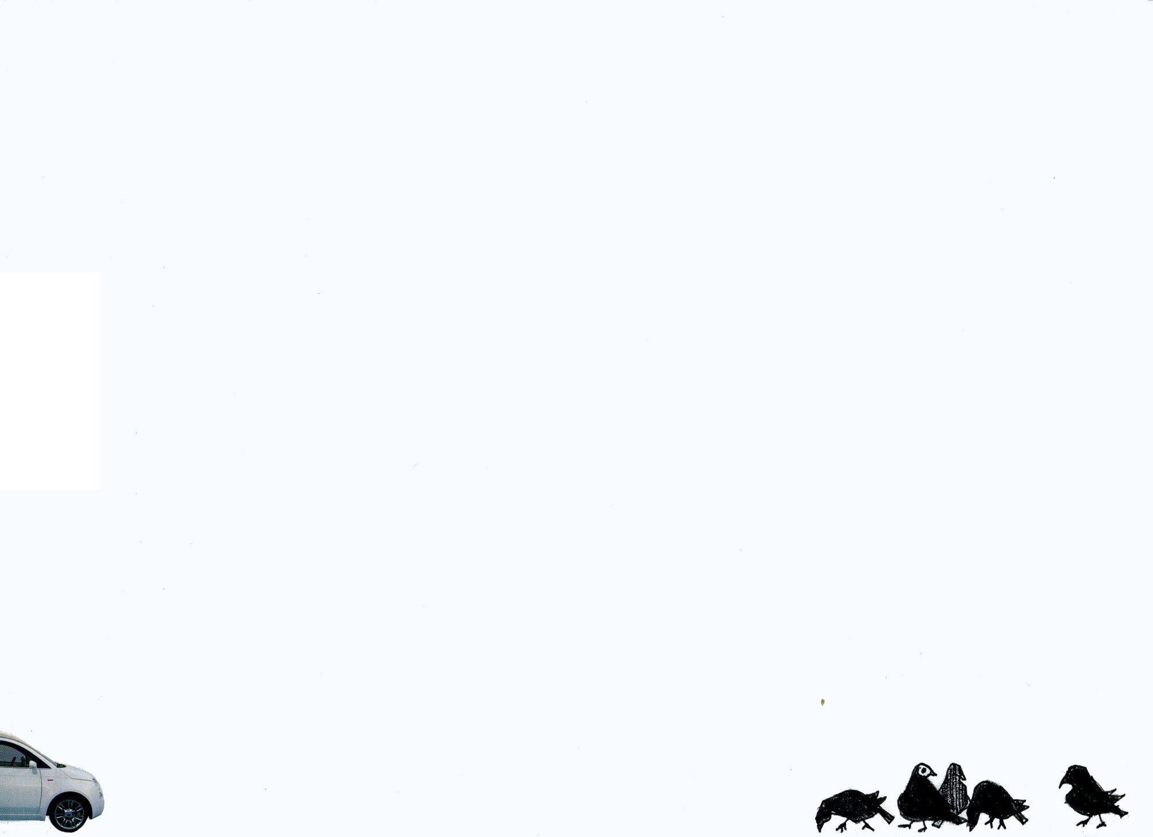
III. LUYỆN TẬP
1. Trong các câu sau, mỗi dấu hai chấm có tác dụng gì?
Câu văn | Tác dụng của dấu hai chấm
Báo hiệu bộ phận đứng sau là lời nói của nhân vật “tôi” (phối hợp với dấu gạch đầu dòng)
Tôi thở dài :
- Còn đứa bị điểm không, nó tả thế nào?
Báo hiệu bộ phận đứng sau là câu hỏi của cô giáo (phối hợp với dấu ngoặc kép)
Cô hỏi: “Sao trò không chịu làm bài?”
Rồi những cảnh tuyệt đẹp của đất nước hiện ra : cánh đồng với những đàn trâu thung thăng gặm cỏ; dòng sông với những đoàn thuyền ngược xuôi.
Báo hiệu bộ phận đứng sau là lời giải thích cho bộ phận đứng trước (những cảnh gì là cảnh tuyệt đẹp của đất nước)

Slide 12
VẬN DỤNG

Slide 13
2. Viết một đoạn văn theo truyện Nàng tiên ốc, trong đó có ít nhất hai lần dùng dấu hai chấm:
- Một lần, dấu hai chấm dùng để giải thích.
- Một lần, dấu hai chấm dùng để dẫn lời nhân vật.
Ví dụ:
Bà lão nhẹ nhàng bước nhanh đến chum nước cầm chiếc vỏ ốc lên và đập vỡ. Nàng tiên ốc giật mình, định chạy nhanh đến chum nước nhưng đã muộn : chiếc vỏ ốc xanh biêng biếc đã vỡ. Bà lão ôm lấy nàng dịu dàng nói :
- Con hãy ở đây với mẹ!
Từ đó, bà lão và nàng tiên ốc sống hạnh phúc bên nhau.
Dấu hai chấm đầu báo hiệu bộ phận đứng sau là lời giải thích cho bộ phận đứng trước “đã muộn”.
Dấu hai chấm sau (phối hợp với dấu gạch đầu dòng) báo hiệu bộ phận đứng sau là lời bà lão nói với nàng tiên ốc.

Slide 14
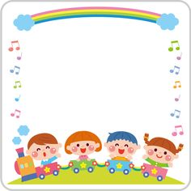



Tạm
Chào
Biệt
Các em

